Slide 1


Slide 2


Slide 3
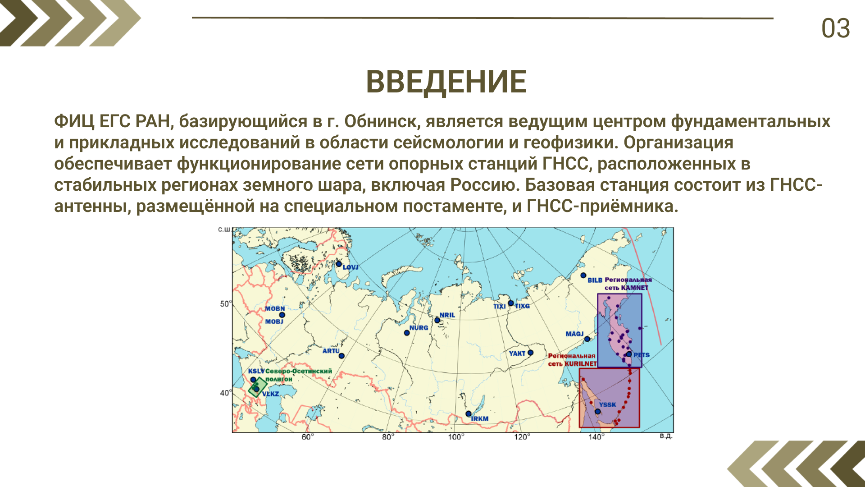

Slide 4
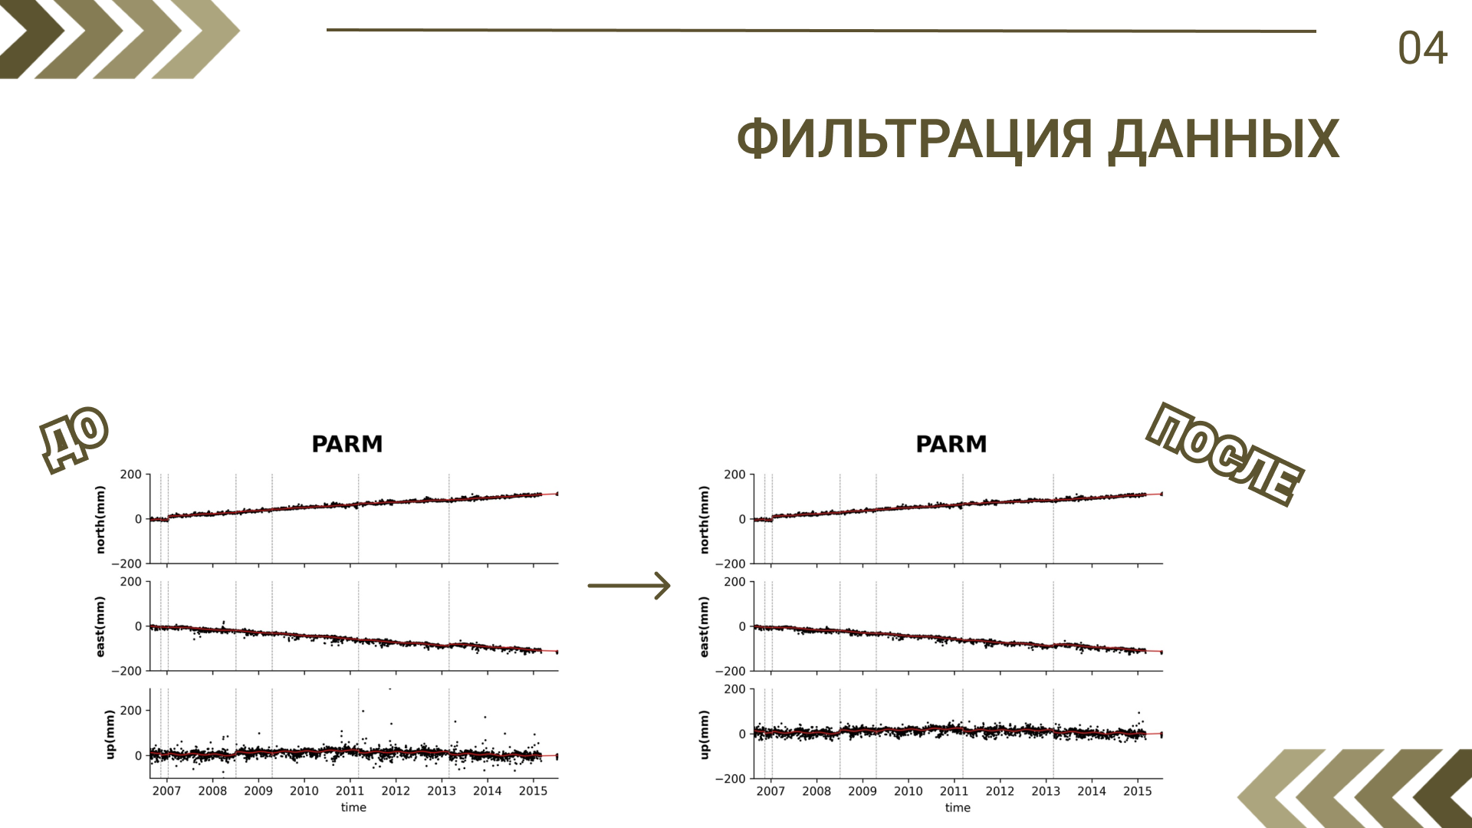
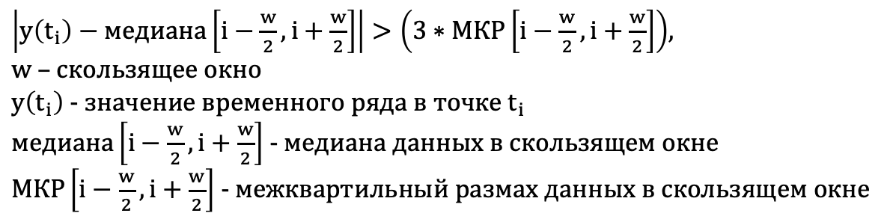
$\left|y\left(t_{i}\right)−медиана\left[i−\frac{w}{2}, i+\frac{w}{2}\right]\right|>\left(3∗МКР\left[i−\frac{w}{2}, i+\frac{w}{2}\right]\right)$,
$w$ – скользящее окно
$y\left(t_{i}\right)$ - значение временного ряда в точке $t_{i}$
$медиана\left[i−\frac{w}{2}, i+\frac{w}{2}\right]$ - медиана данных в скользящем окне
$МКР\left[i−\frac{w}{2}, i+\frac{w}{2}\right]$ - межквартильный размах данных в скользящем окне

Slide 5

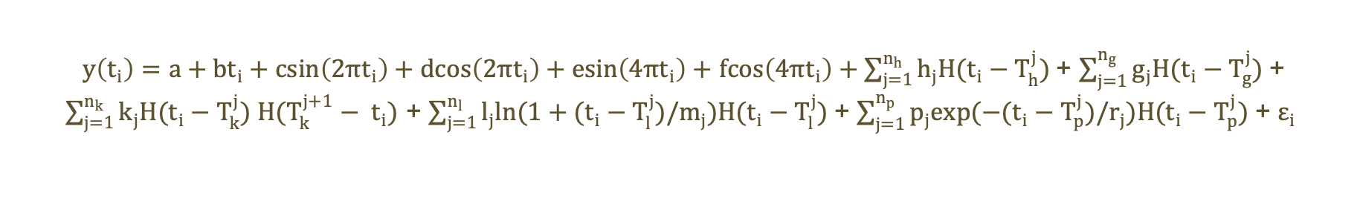

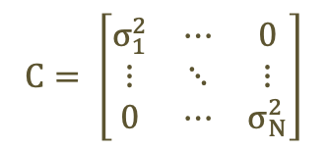
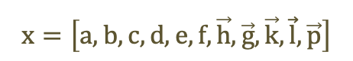
$y\left(t_{i}\right)=a+bt_{i}+csin\left(2πt_{i}\right)+dcos\left(2πt_{i}\right)+esin\left(4πt_{i}\right)+$ $fcos\left(4πt_{i}\right)+\sum_{j=1}^{n_{h}}{h_{j}H(t_{i}−T_{h}^{j}) }$+ $\sum_{j=1}^{n_{g}}{g_{j}H(t_{i}−T_{g}^{j}) }$+ $\sum_{j=1}^{n_{k}}{k_{j}H(t_{i}−T_{k}^{j}) H(T_{k}^{j+1}− t_{i})}$ + $\sum_{j=1}^{n_{l}}{l_{j}ln(1+(t_{i}−T_{l}^{j})/m_{j})H(t_{i}−T_{l}^{j}) }$+ $\sum_{j=1}^{n_{p}}{p_{j}exp(−(t_{i}−T_{p}^{j})/r_{j})H(t_{i}−T_{p}^{j}) }$+ $ε_{i}$
(1)
$$x=\left[a, b, c, d, e, f, \vec{h}, \vec{g},\vec{k},\vec{l},\vec{p}\right]$$
(2)
${Mε}_{i}$
$$C= \left[\begin{matrix}σ_{1}^{2} & ⋯ & 0 \\ ⋮ & ⋱ & ⋮ \\ 0 & ⋯ & σ_{N}^{2}\end{matrix}\right]$$
(3)

Slide 6


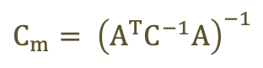
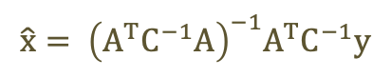
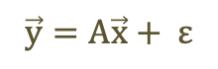
$$\vec{y}=A\vec{x}+ ε$$
(4)
$$\hat{x}$$
$$\hat{x}= {\left(А^{T}C^{−1}A\right)}^{−1}A^{T}C^{−1}y$$
(5)
$${C_{m}= \left(А^{T}C^{−1}A\right)}^{−1}$$
(6)

Slide 7


Slide 8


Slide 9
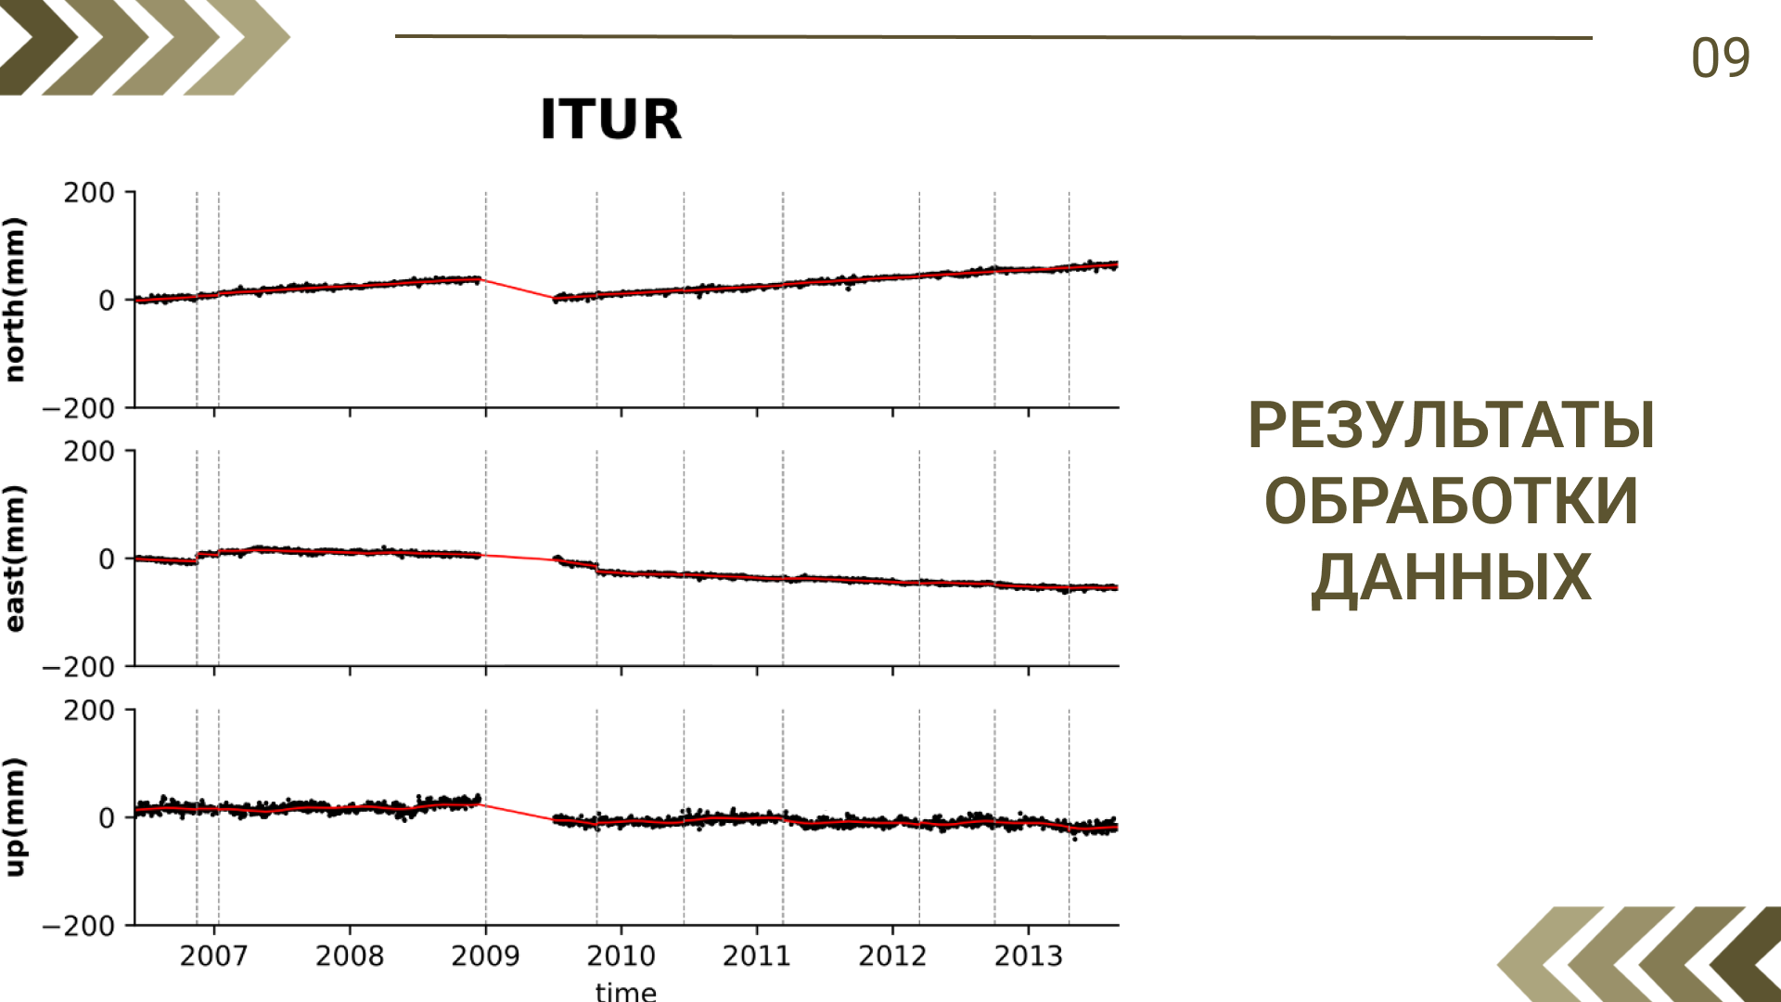

Slide 10
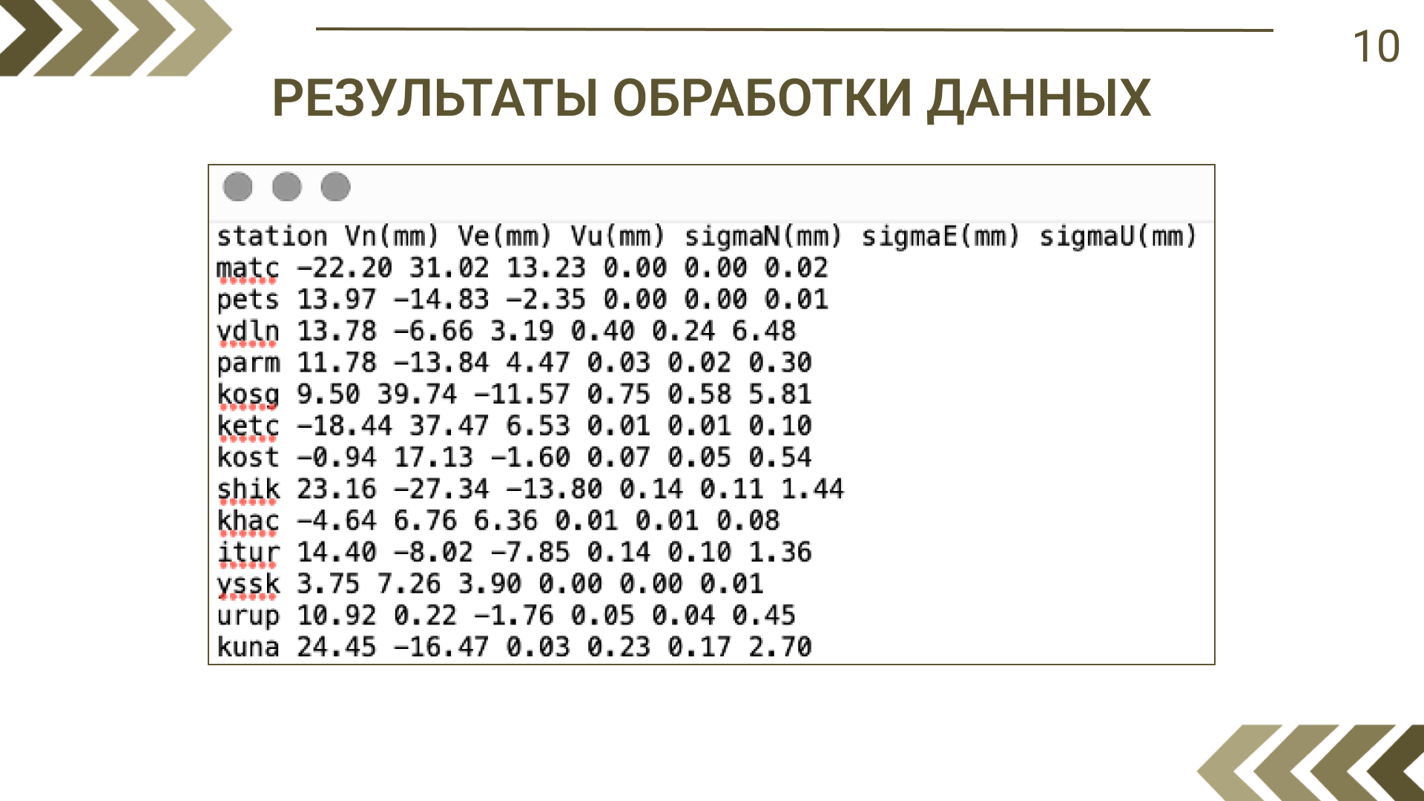

Slide 11
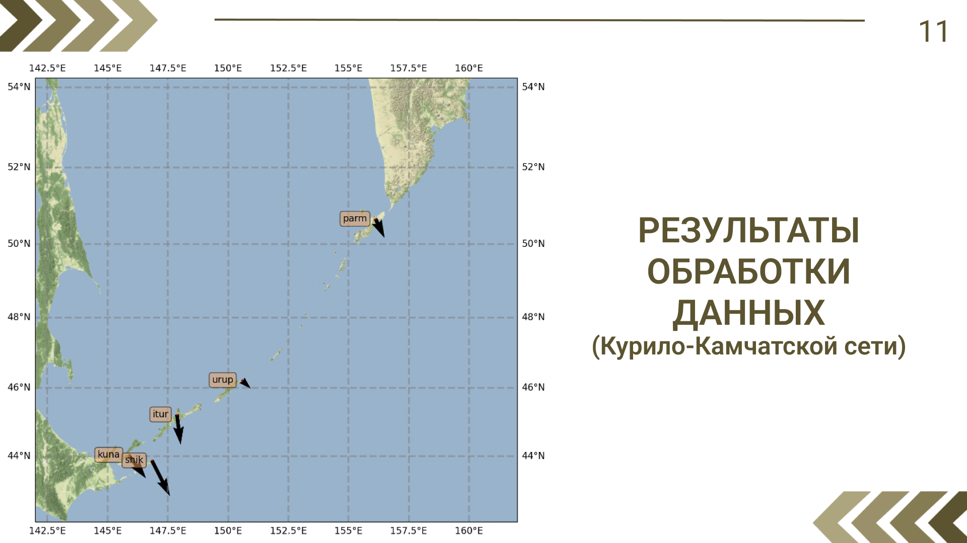

Slide 12
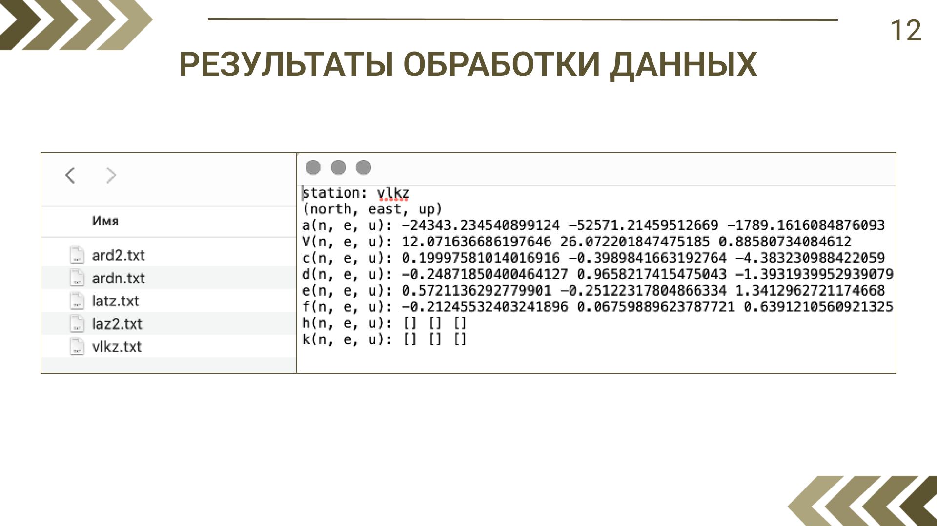
$x=\left[a, b, c, d, e, f, \vec{h}, \vec{g},\vec{k},\vec{l},\vec{p}\right]$ - искомые коэффициенты

Slide 13
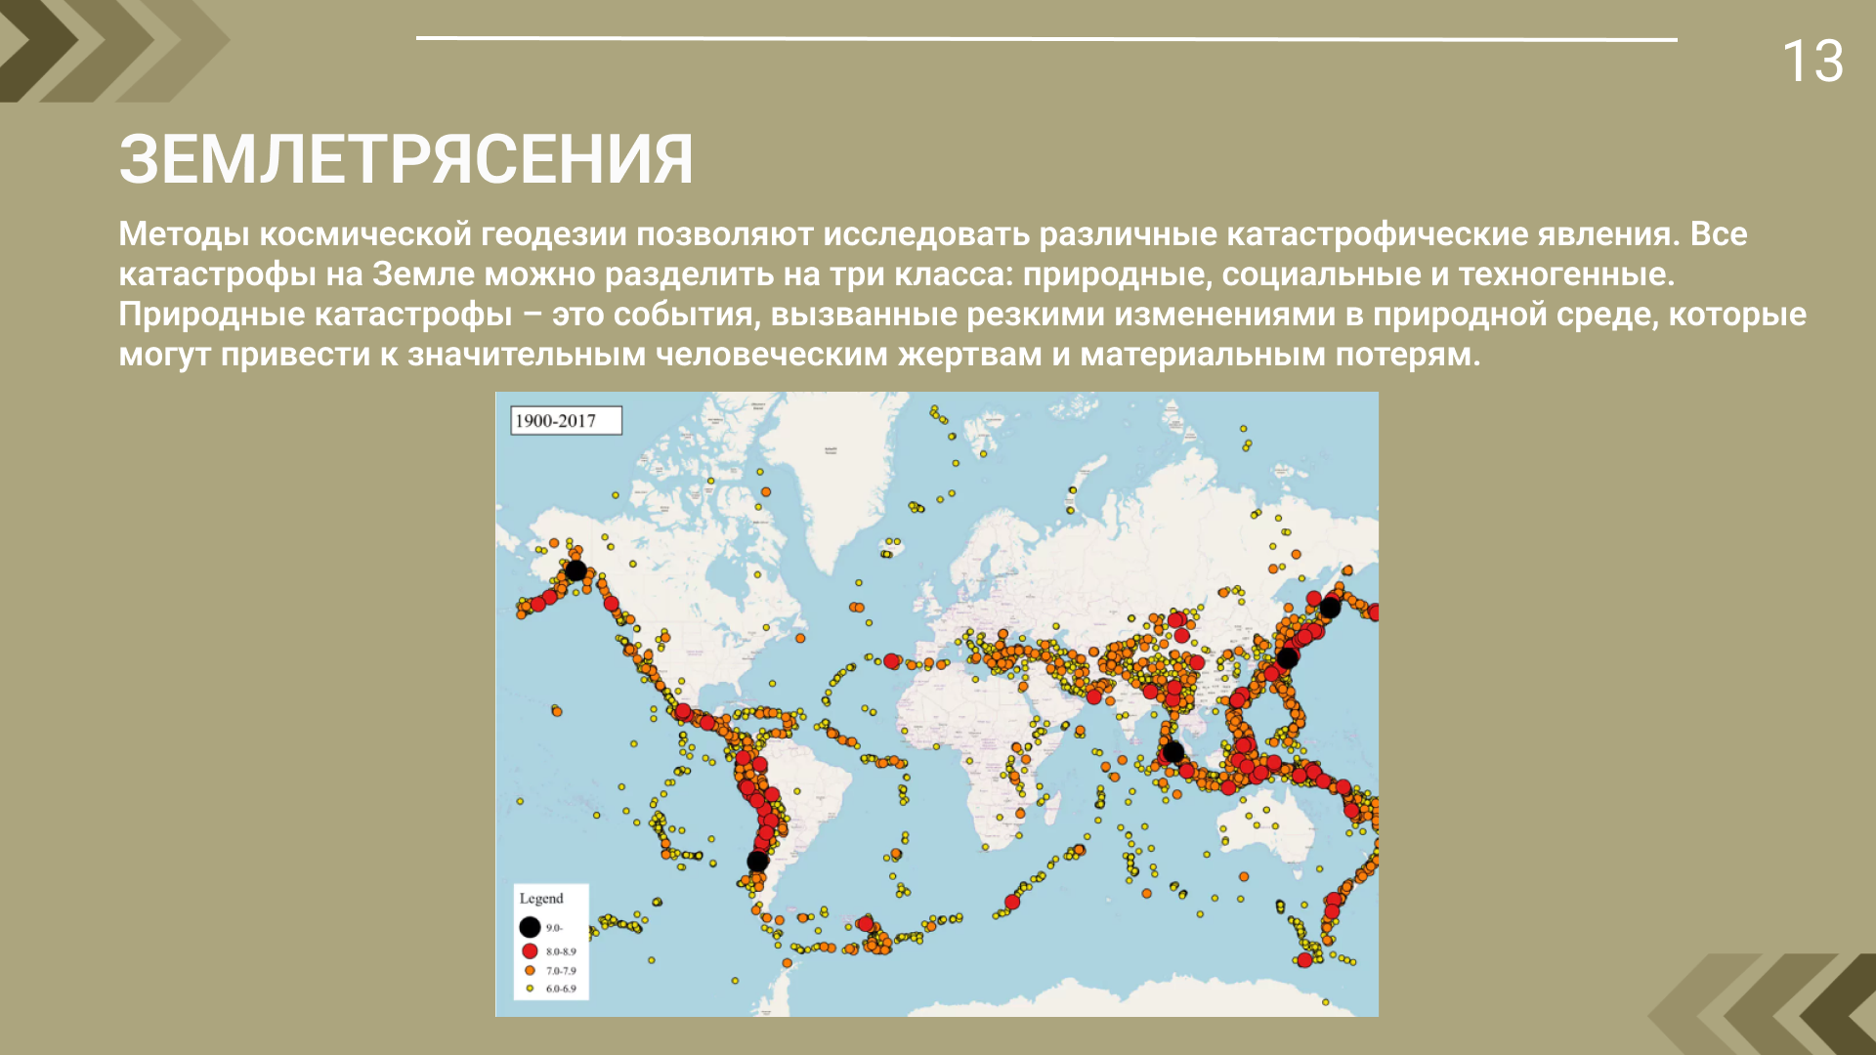

Slide 14


Slide 15
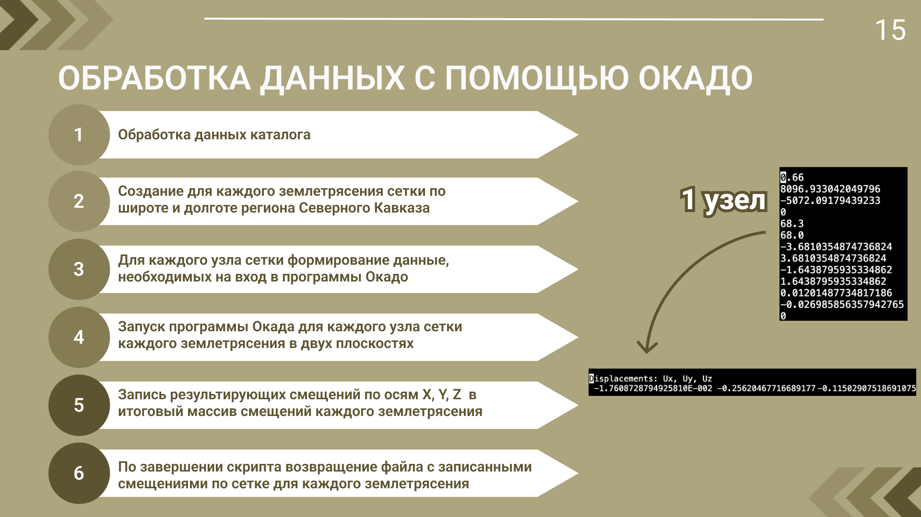

Slide 16



$$lgL_{км}=−1,289+0,440M$$
$$lgW_{км}=−1,448+0,401M$$
$$M_{W}=\left(\frac{2}{3}\right)∗(logM_{0}−16,1)$$
$$M_{0}=μSu$$

Slide 17


Slide 18
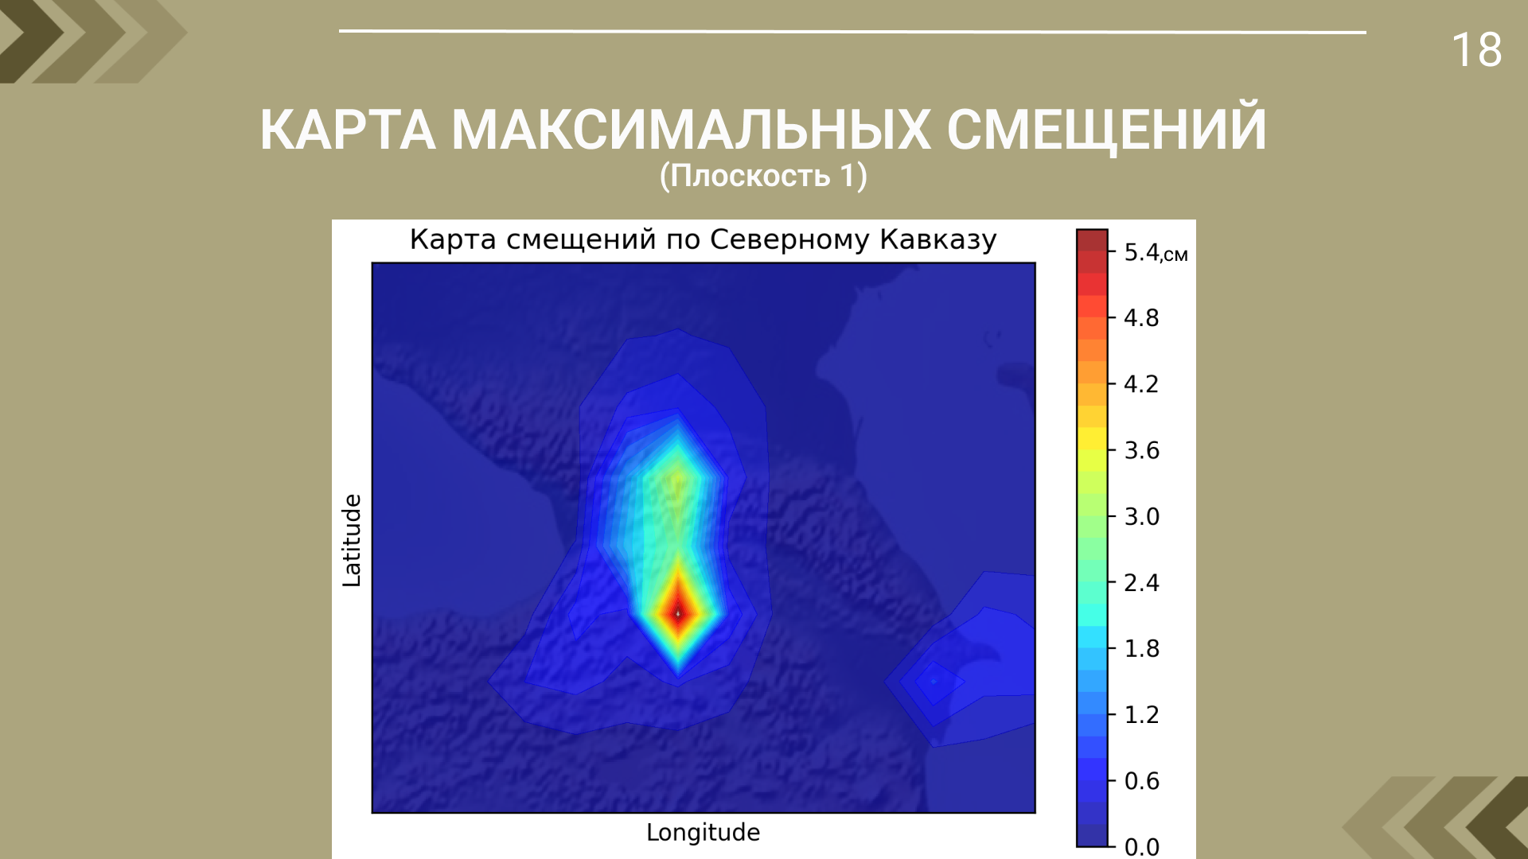

Slide 19
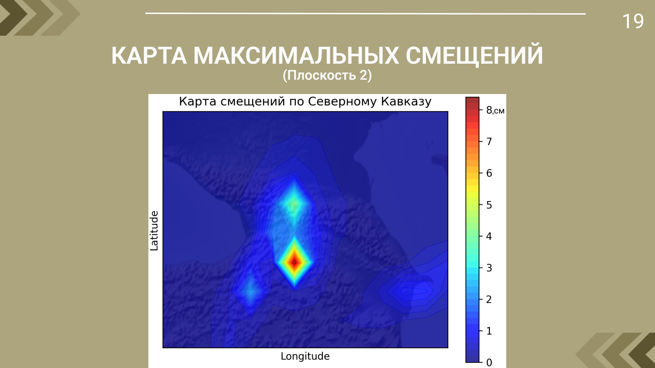

Slide 20


Slide 21


Slide 22
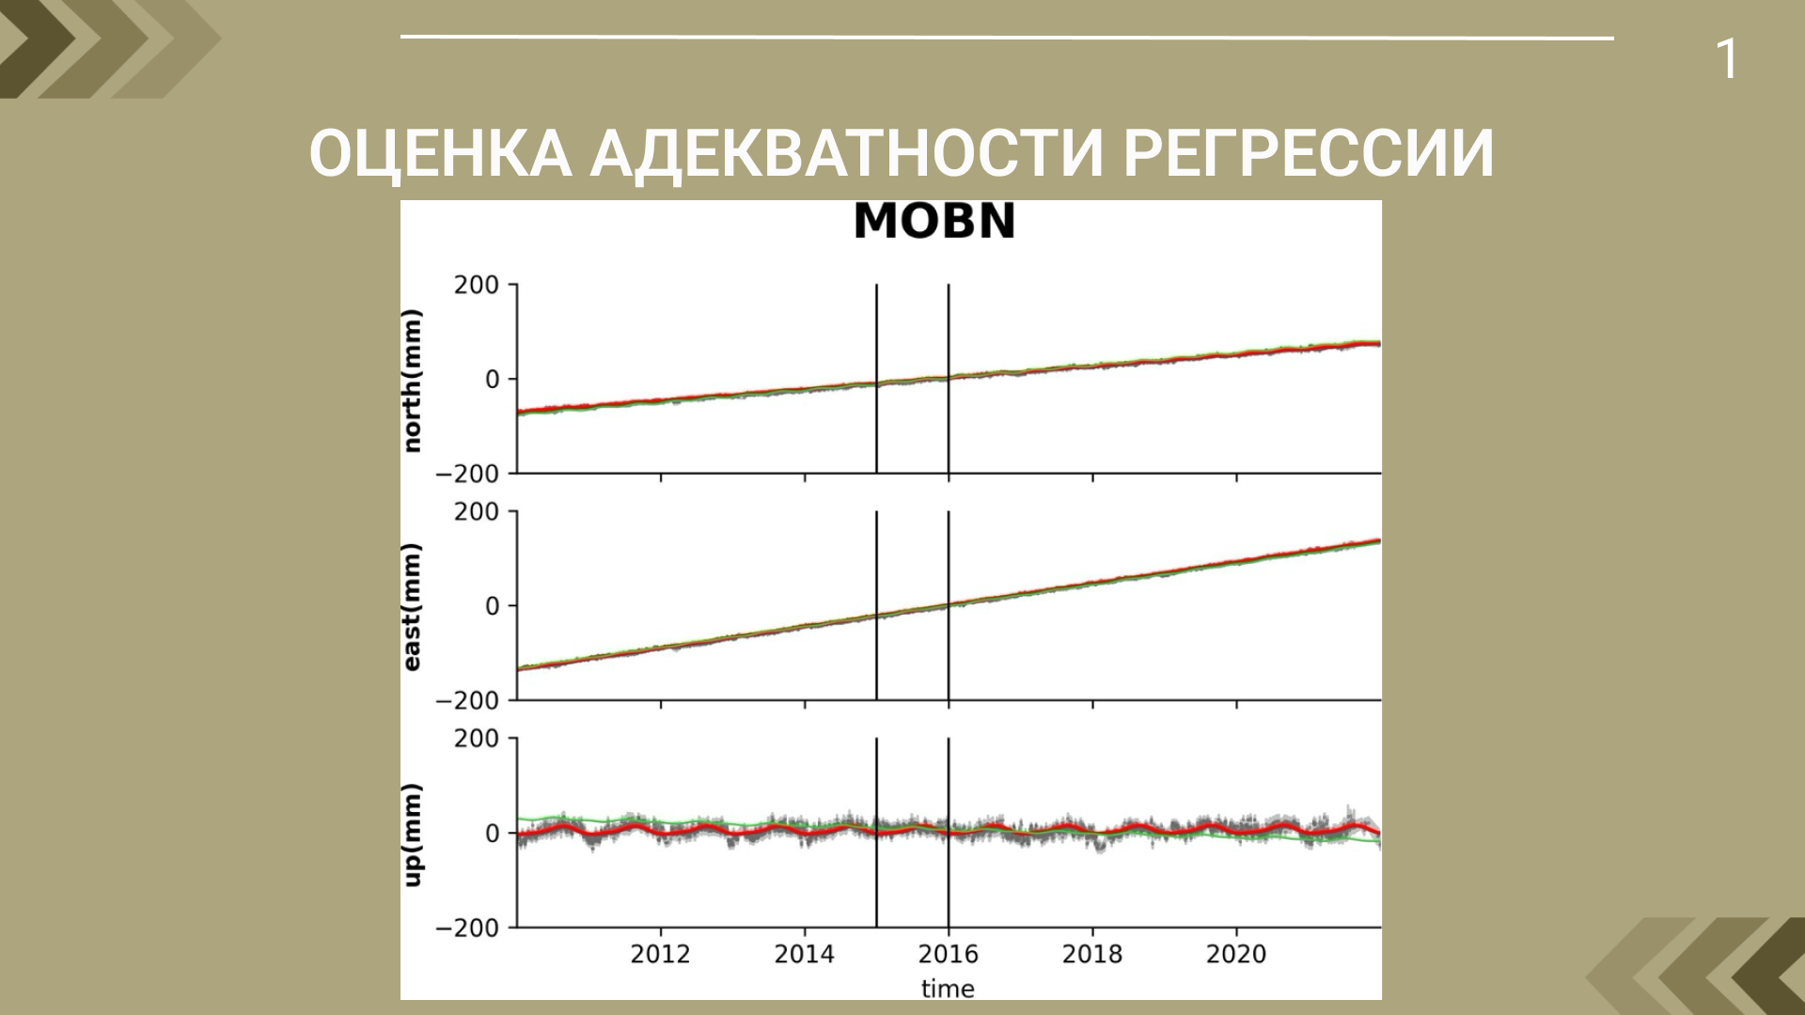

Slide 23
